Slide 1
Делимость чисел
Учитель : Анцыбор О.А.
МБОУ СОШ №91

Slide 2
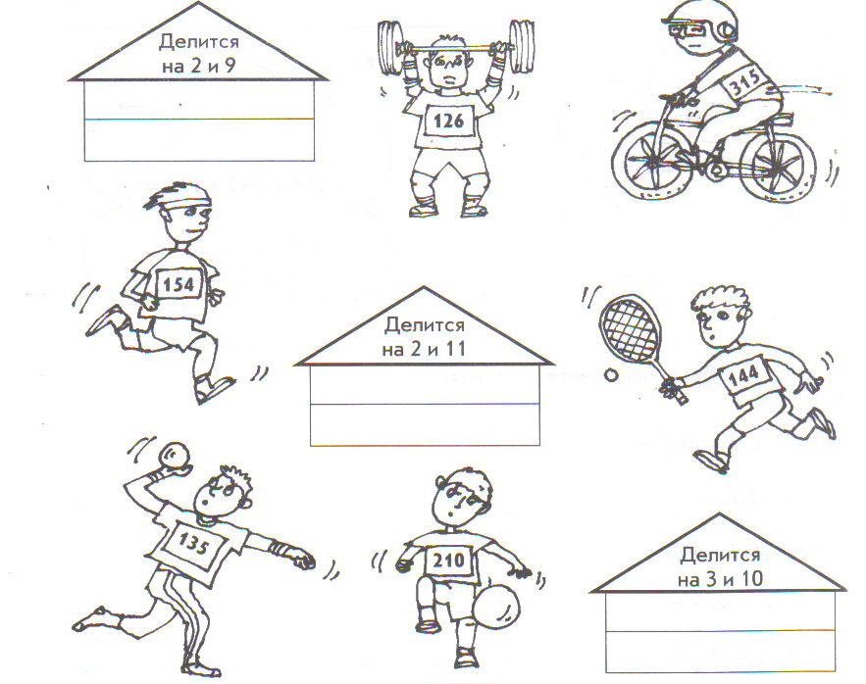

Slide 5
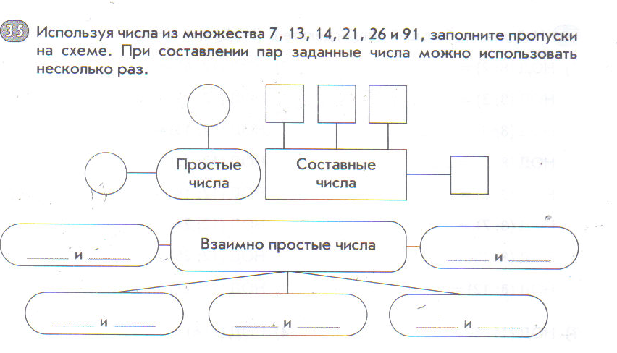

Slide 6
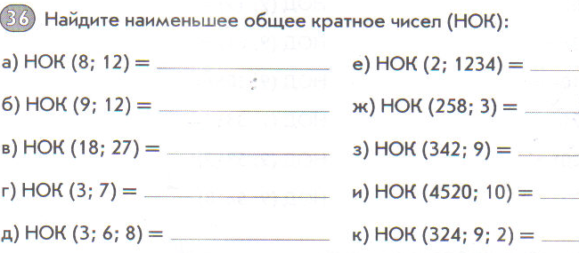

Slide 7
